Slide 1
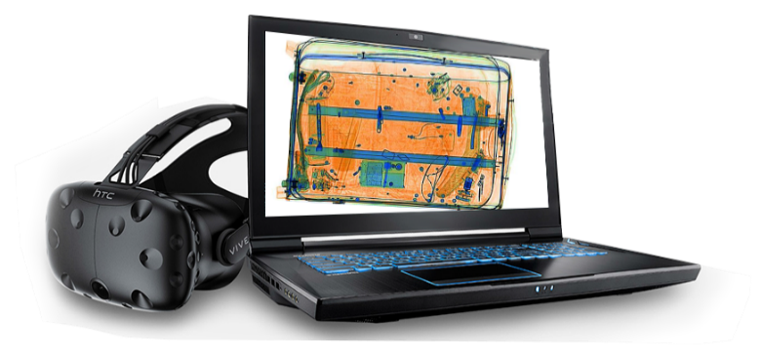
VR «Эверест-Тренажёр»
Для подготовки работников сил ОТБ, служб авиационной безопасности, охранных организаций, групп досмотра и таможенного контроля
(комплекс тренажеров)

Slide 2
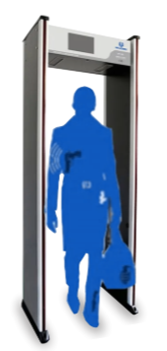
Проблема
Высокая стоимость оборудования для подготовки специалистов по транспортной безопасности;
Издержки на обслуживание рентгеновского оборудования (дозиметры – учет, облучение) .
≈11 000 000 ₽
При подготовке сотрудника транспортной безопасности, в соответствии с действующим законодательством*, допускается использование в качестве тренажеров, технических средств обеспечения транспортной безопасности, применяемых для обеспечения транспортной безопасности.
* Пункт № 8 приказ Минтранса России № 232 «Об утверждении Порядка подготовки сил обеспечения транспортной безопасности» от 12.07.2021.

Slide 3
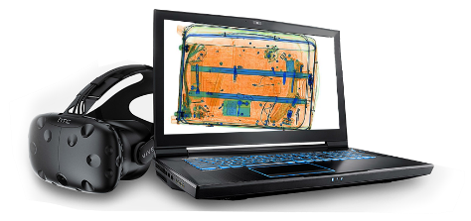
Решение
Тренажер виртуальной реальности для подготовки работников сил ОТБ, служб авиационной безопасности, охранных организаций, групп досмотра и таможенного контроля, как замена дорогостоящего оборудования.

Slide 4
Рынок
TAM
495миллионов ₽
Стоимость программы * кол. организаций
ТАМ = 500 организаций Х 990 000₽
SAM = 100 организаций Х 990 000₽
SOM = 50 организаций Х 990 000₽
метод расчёта: сверху вниз
SAM
99 миллионов ₽
SOM
49.5 миллионов ₽

Slide 5
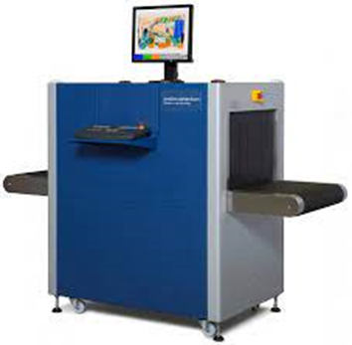
Сравнение с конкурентами
≈10 000 000 ₽
 | Цена | Интеграция с Moodle | VR
АУЦ «Абинтех» | 800 000₽
VR «Эверест-Тренажер» вер 3.0* | 650 000 ₽
≈1 000 000 ₽
 | Цена | Интеграция в УП (связь с Moodle) | VR
АУЦ «Абинтех» | --- | --- | ---
VR «Эверест-Тренажер» вер 3.0* | 150 000 ₽
*Без учёта стоимости оборудования: ноутбук + vr шлем

Slide 6
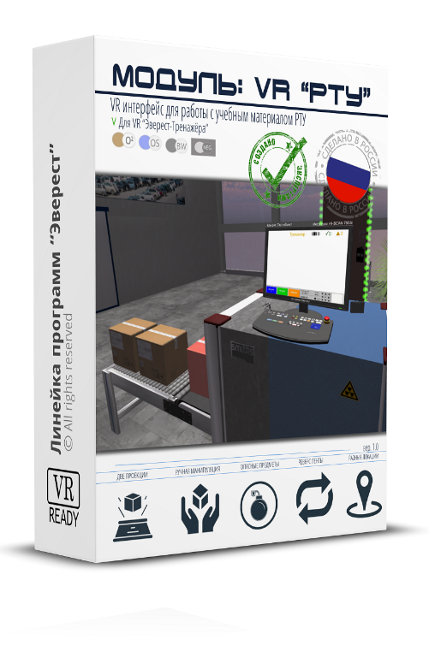
Продукт: модули
Обеспечивает: имитацию действий; работу в режиме обучения; работу в режиме проверки знаний, умений, навыков

Slide 7
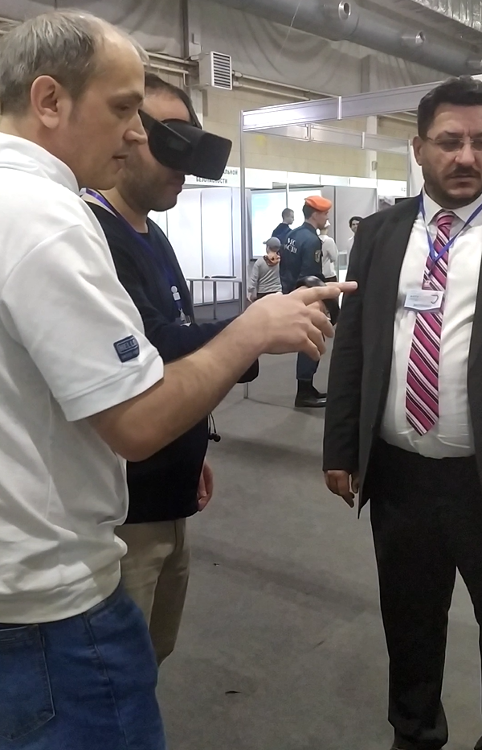
Бизнес-модель
КОРОБОЧНАЯ ВЕРСИЯ
ПОДПИСКА

Slide 8
Roadmap/Вехи
2кв. 2023
2 пол. год. 2024
до
Сейчас
2023
2024
3кв. 2023
4кв. 2023
1 пол. год. 2024
2025
Разработка ПО тренажера
Развитие продукта: версия 3.0
Две продажи
Десять продаж
Продвижение продуктов линейки «Эверест»
Занять 20% часть рынка
Разработка выставочного
ПО
Интеграция с Moodle
Релиз вер.3.0/ Сертификация
Образовательный портал/модель подписки
Разработка мобильного приложения
Разработка/интеграция сопутствующих тренажеров
FFF
2 млн ₽
5 млн ₽
5 млн ₽
FFF
2 продажи
5 продаж
5 продаж
1 fullstack+
1 tester
Отдел продаж

Slide 9
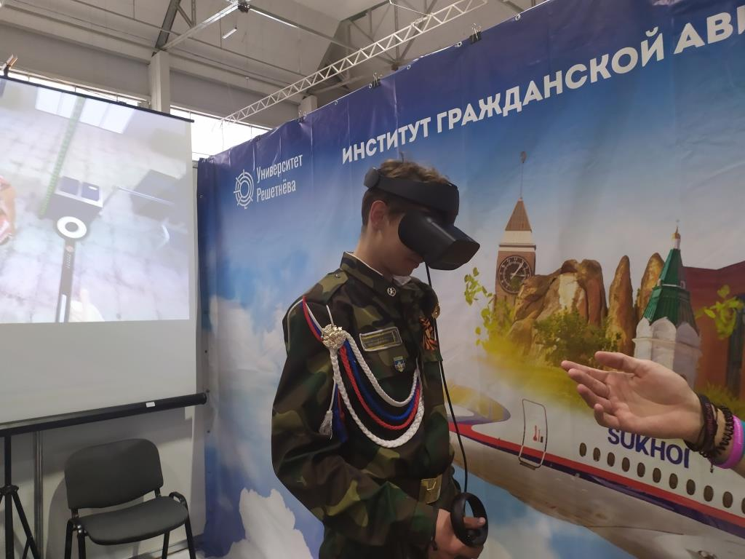
Письма поддержки
АО «Аэропорт Толмачево»
АО «Международный аэропорт «Внуково»
Самарский государственный университет путей сообщения (СамГУПС)
Сибирский государственный университет науки и технологий имени академика М.Ф. Решетнёва

Slide 10
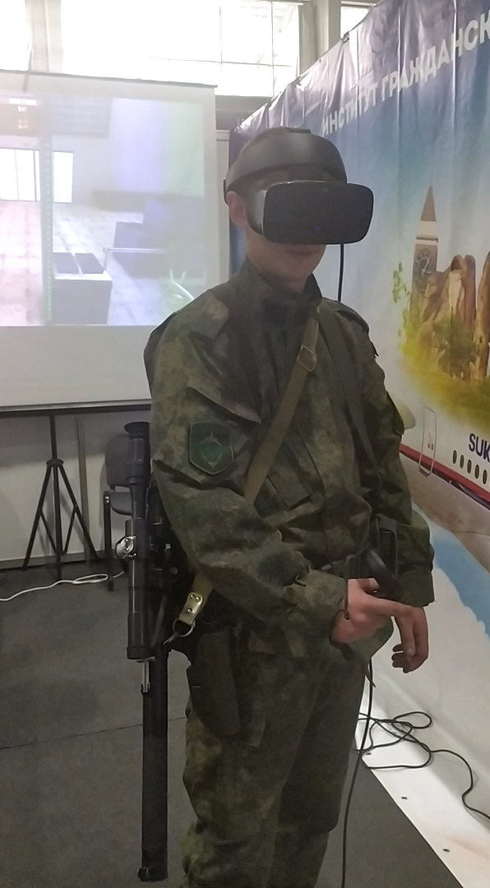
Запрос
Резидентство Сколково
Грант на сертификацию и развитие продукта

Slide 11
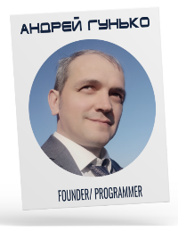
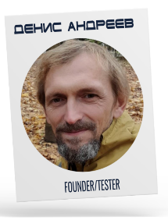
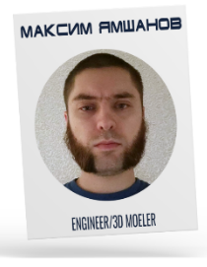
Команда
Разработка ПО
Разработка и тестирование ПО
Эксперт по транспортной безопасности/юрист
Эксперт-создатель курсов
Инженер
Специалист по связям

Slide 12
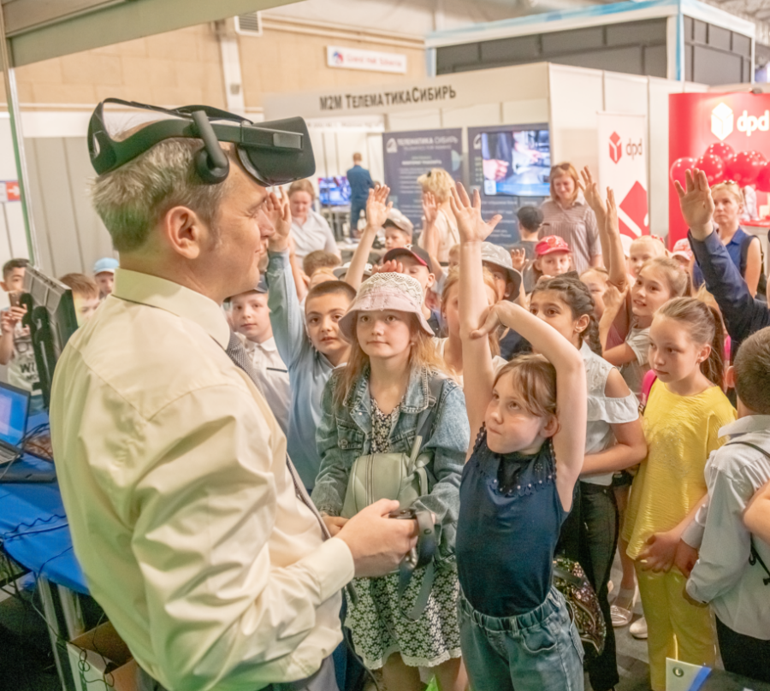
Андрей Гунько, CEO
ООО «Эверест Софт»
Резидент бизнес-инкубатора Академпарка
Тел: +7(383)359-56-20
E-mail: andrey@gunko.ru
https://www.everest-soft.pro

